Slide 1
Optativa Cabeamento estruturado e fibras ópticas
Aula 4: Parâmetros de desempenho do cabeamento metálico e testes de campo.
Prof. Diovani Milhorim

Slide 2
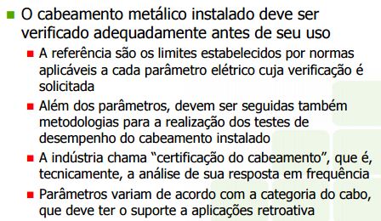
Parâmetros de desempenho
Introdução

Slide 3
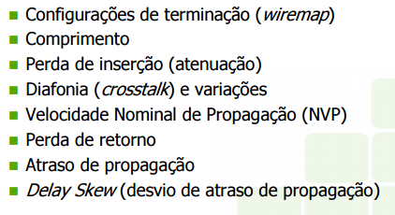
Parâmetros de desempenho
Introdução
Para cabos metálicos os seguintes parâmetros elétricos e mecânicos devem ser verificados

Slide 4
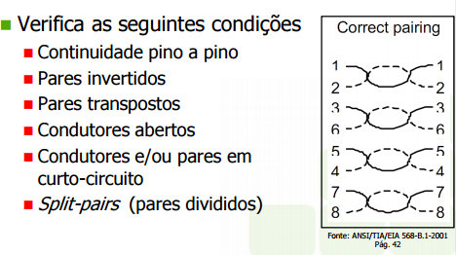
Parâmetros de desempenho
Configuração de terminação (wire map)

Slide 5
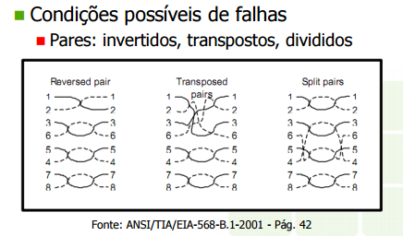
Parâmetros de desempenho
Configuração de terminação (wire map)

Slide 6
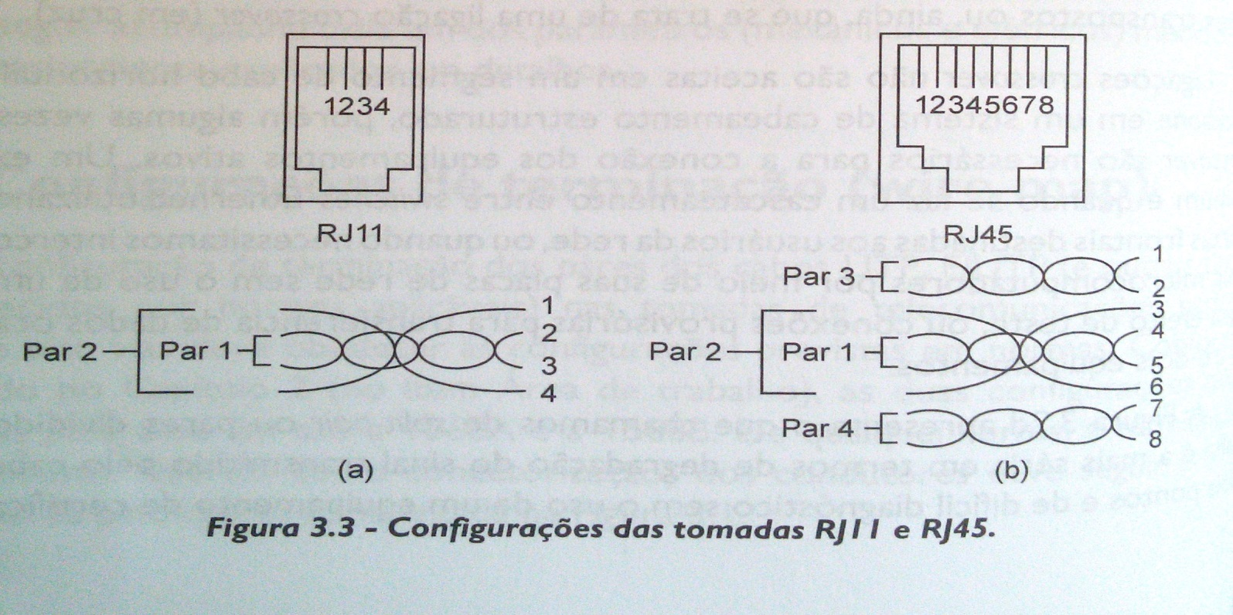
Parâmetros de desempenho
Configuração de terminação (wire map)
Por que da configuração atual do RJ45?

Slide 7
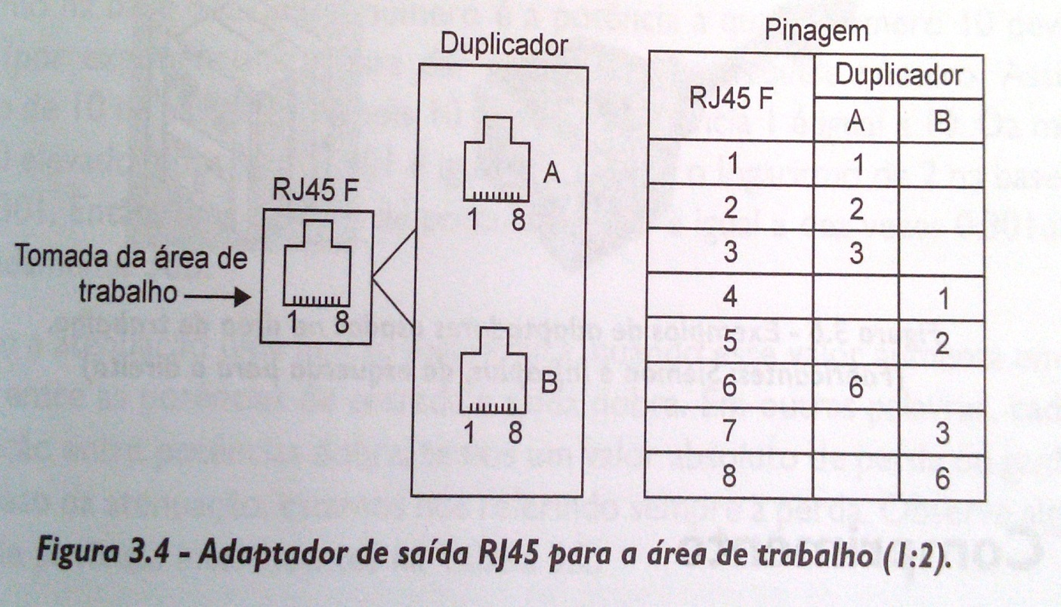
Parâmetros de desempenho
Configuração de terminação (wire map)
Flexibilidade do RJ45: Adaptadores para duas áreas de trabalho.

Slide 8
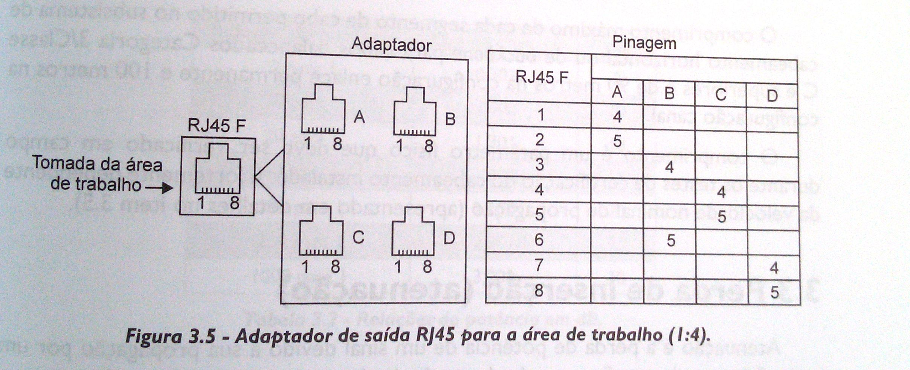
Parâmetros de desempenho
Configuração de terminação (wire map)
Flexibilidade do RJ45: Adaptadores de telefonia para quatro áreas de trabalho.

Slide 9
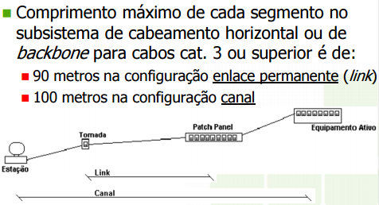
Parâmetros de desempenho
Comprimento

Slide 10
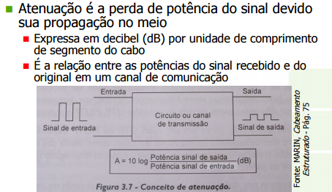
Parâmetros de desempenho
Perda por inserção (atenuação)

Slide 11
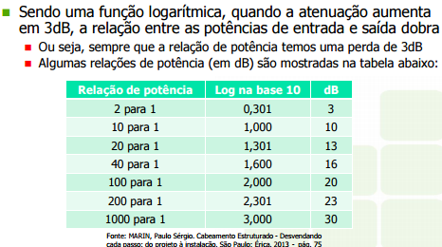
Parâmetros de desempenho
Perda por inserção (atenuação)

Slide 12
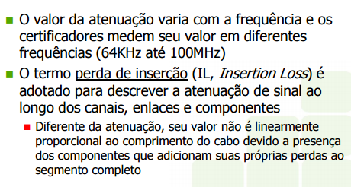
Parâmetros de desempenho
Perda por inserção (atenuação)

Slide 13
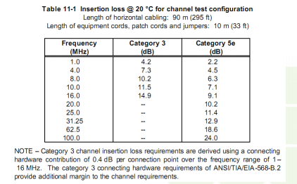
Parâmetros de desempenho
Perda por inserção (atenuação)

Slide 14
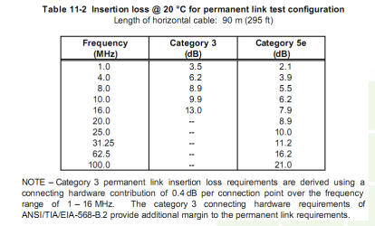
Parâmetros de desempenho
Perda por inserção (atenuação)

Slide 15
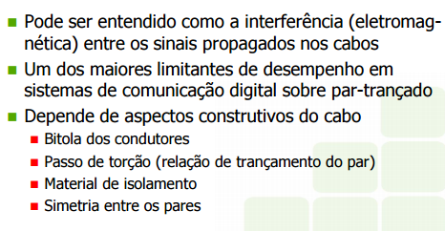
Parâmetros de desempenho
Diafonia (cross talk)

Slide 16
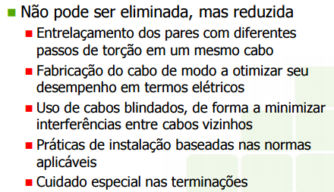
Parâmetros de desempenho
Diafonia (cross talk)

Slide 17
Parâmetros de desempenho
Diafonia (cross talk)

Slide 18
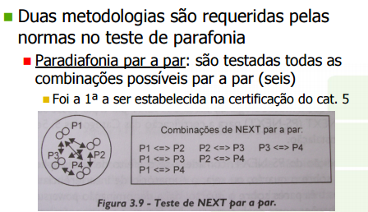
Parâmetros de desempenho
Near-end crosstalk (NEXT)

Slide 19
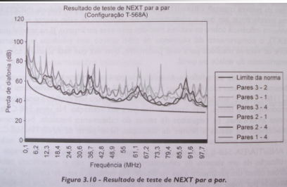
Parâmetros de desempenho
Near-end crosstalk (NEXT)

Slide 20
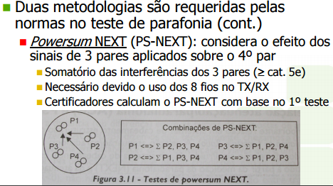
Parâmetros de desempenho
Near-end crosstalk (NEXT)

Slide 21
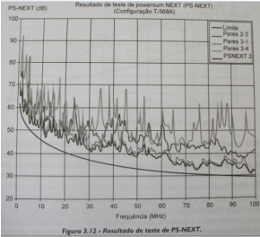
Parâmetros de desempenho
Near-end crosstalk (NEXT)

Slide 22
Parâmetros de desempenho
Relação atenuação/paradiafonia (ACR)

Slide 23
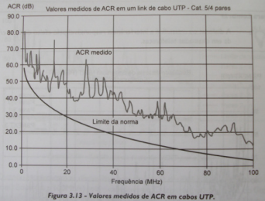
Parâmetros de desempenho
Relação atenuação/paradiafonia (ACR)

Slide 24
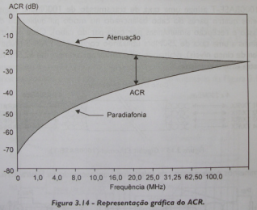
Parâmetros de desempenho
Relação atenuação/paradiafonia (ACR)

Slide 25
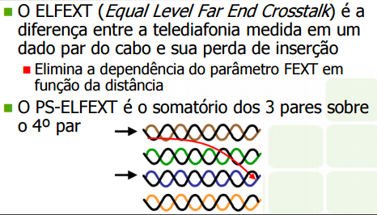
Parâmetros de desempenho
ELFEXT E P S-ELFEXT

Slide 26
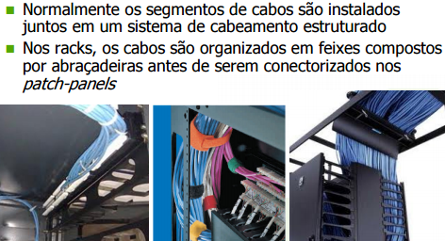
Parâmetros de desempenho
Alien crosstalk

Slide 27
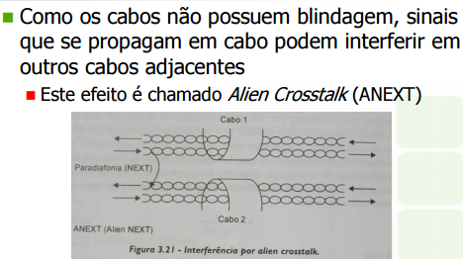
Parâmetros de desempenho
Alien crosstalk

Slide 28
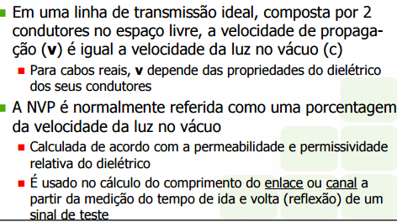
Parâmetros de desempenho
Velocidade Nominal de Propagação (NVP)

Slide 29
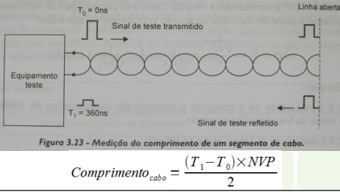
Parâmetros de desempenho
Velocidade Nominal de Propagação (NVP)

Slide 30
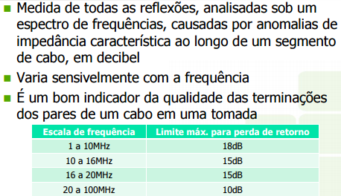
Parâmetros de desempenho
Perda de retorno (return loss)

Slide 31
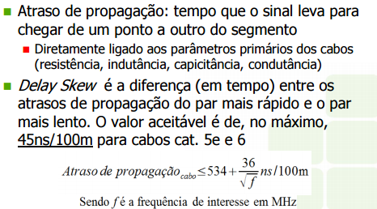
Parâmetros de desempenho
Atraso de propagação e delay skew

Slide 32
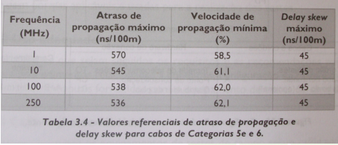
Parâmetros de desempenho
Atraso de propagação e delay skew

Slide 33
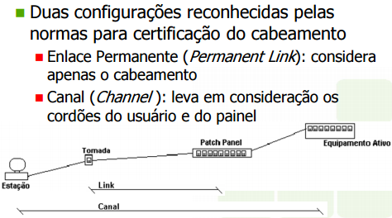
Parâmetros de desempenho
Procedimentos de certificação

Slide 34
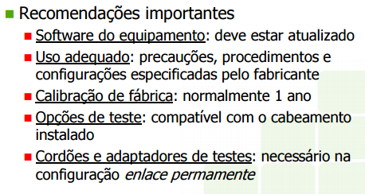
Parâmetros de desempenho
Procedimentos de certificação

Slide 35
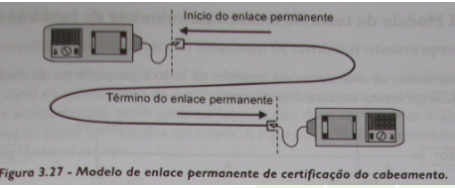
Parâmetros de desempenho
Procedimentos de certificação

Slide 36
Parâmetros de desempenho
Procedimentos de certificação

